Slide 1
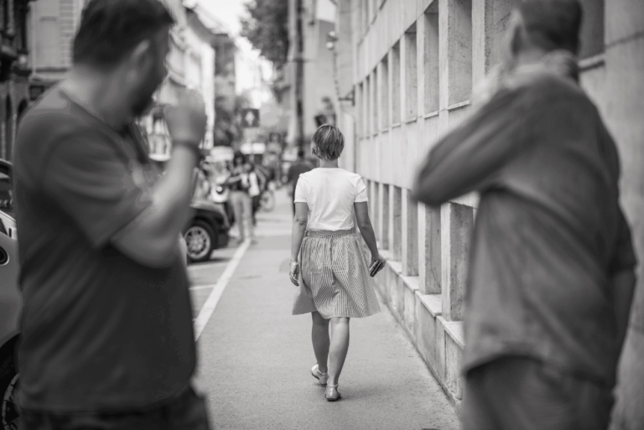

ALGORITMO QUE TRAZA RUTAS SEGÚN DISTANCIA Y SEGURIDAD EN MEDELLÍN

Slide 2
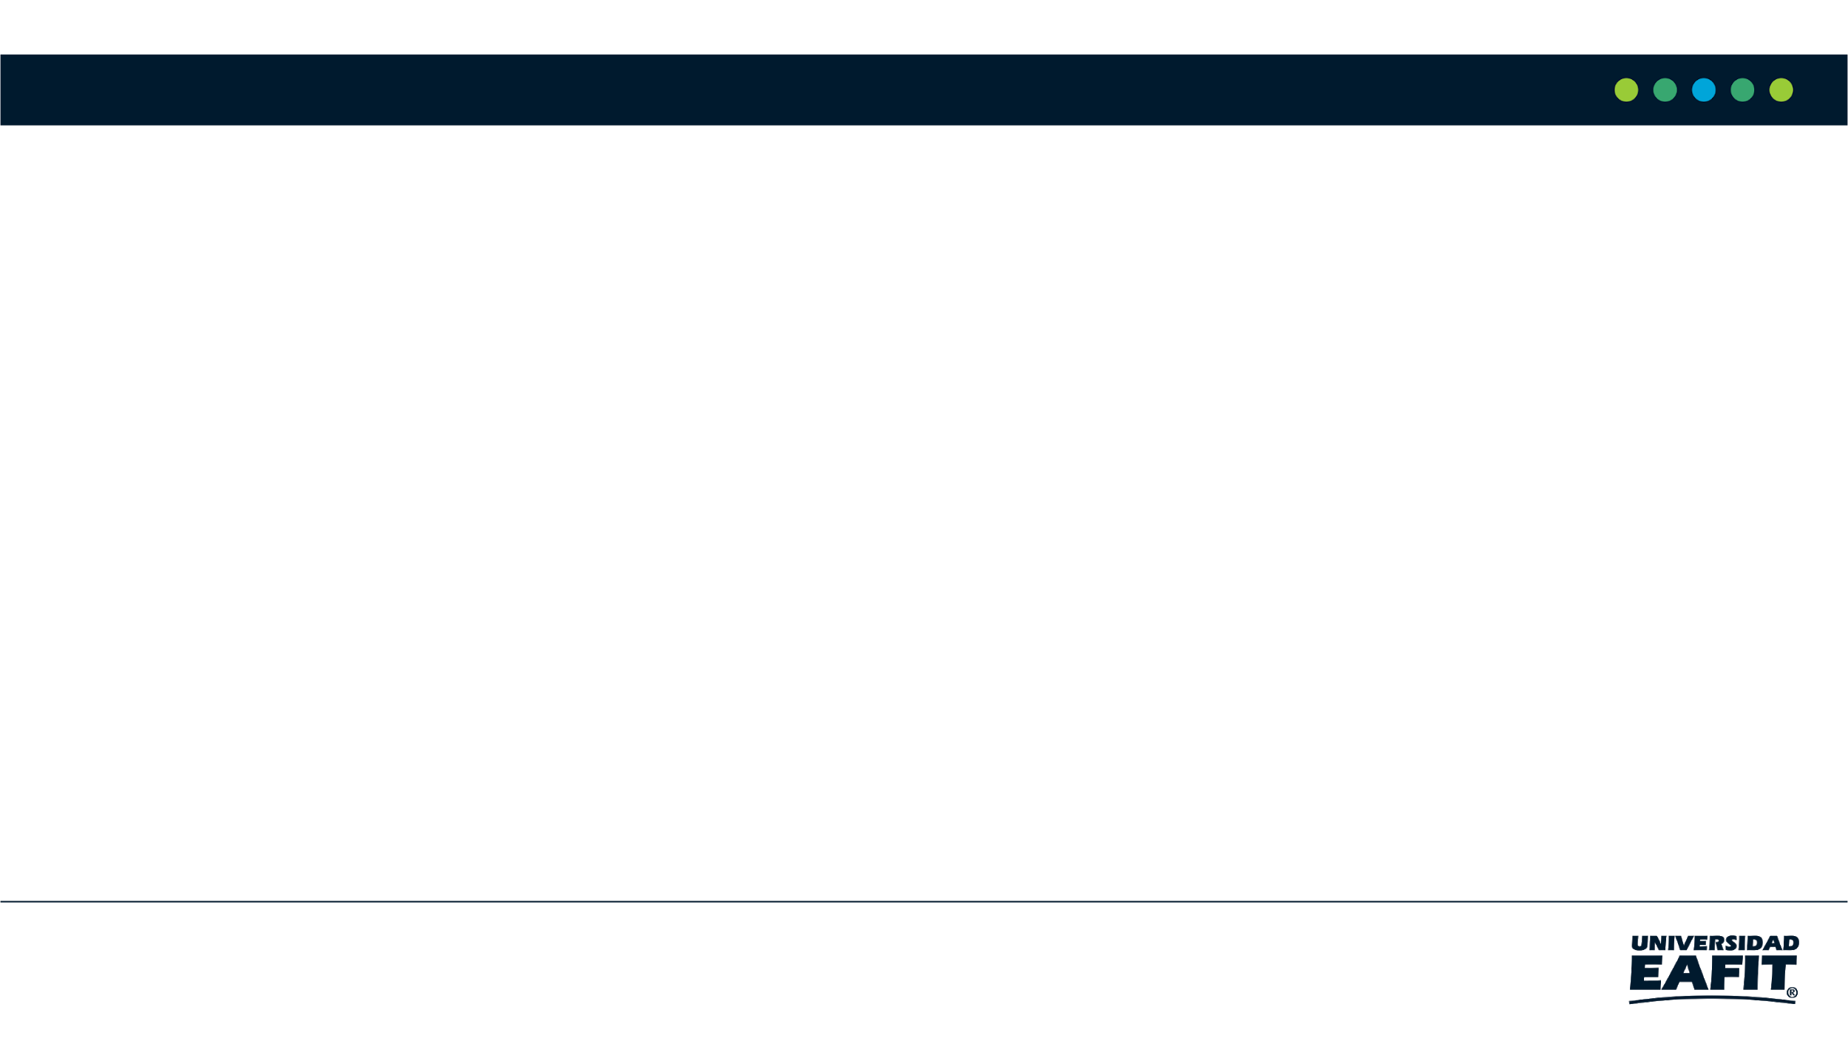
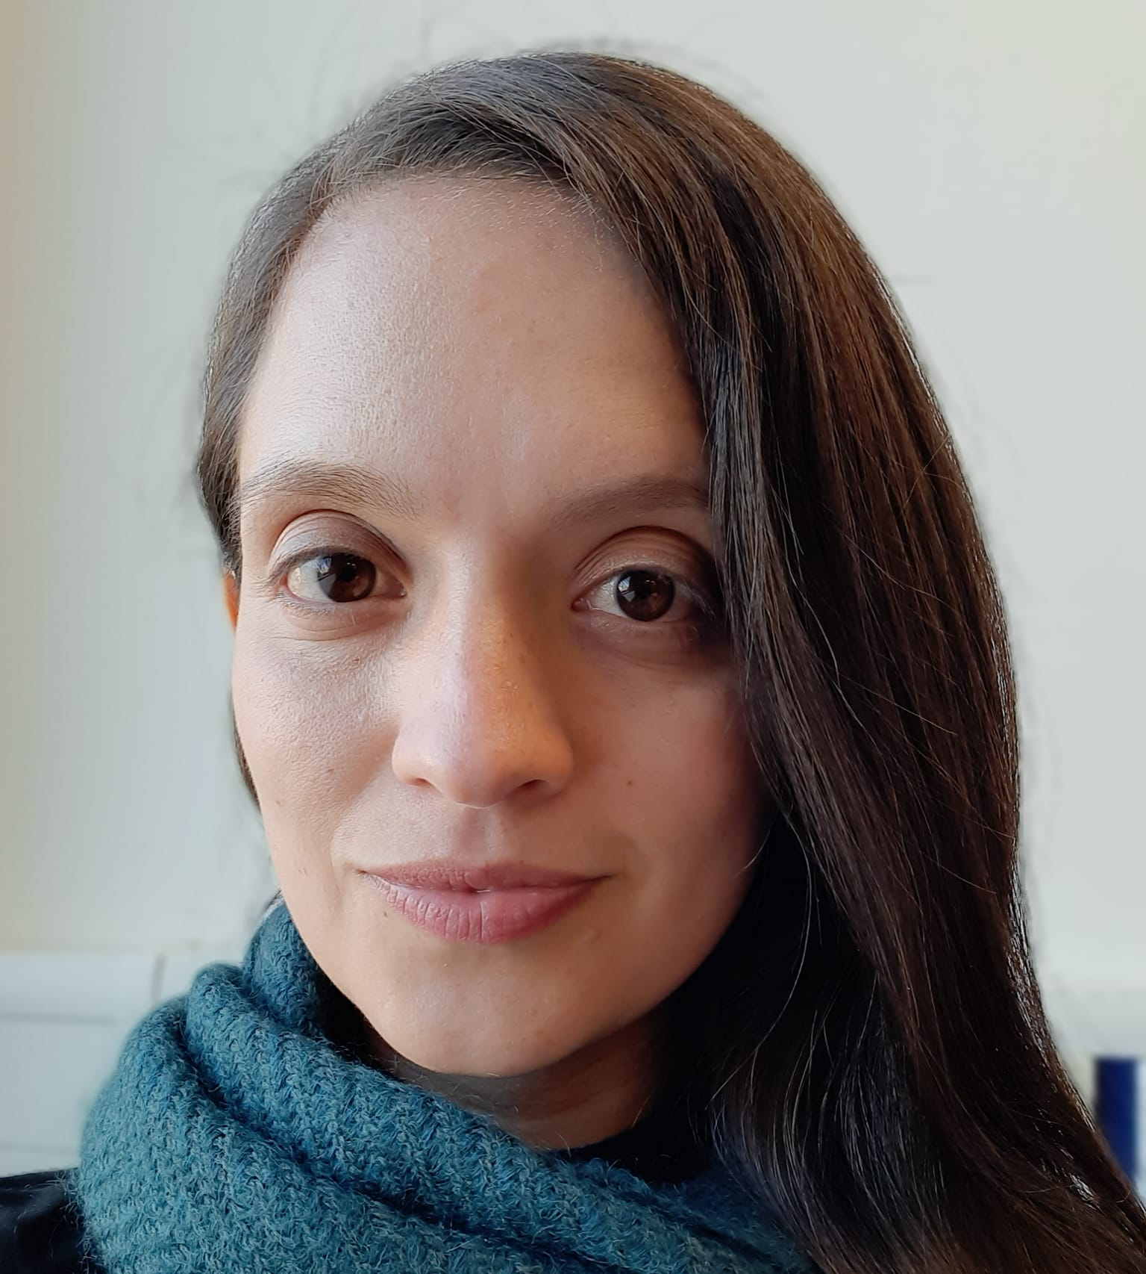
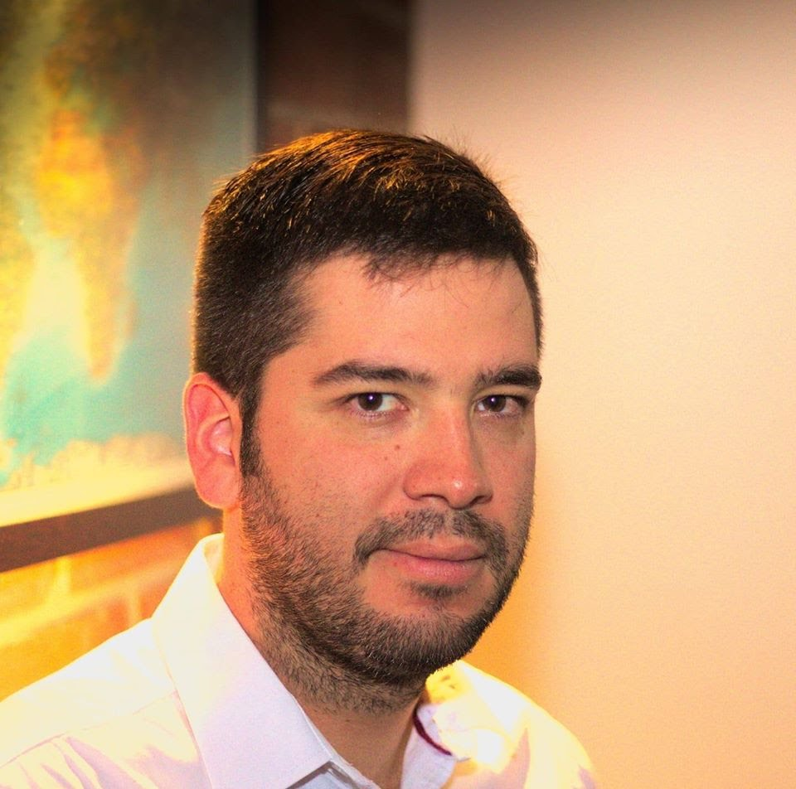
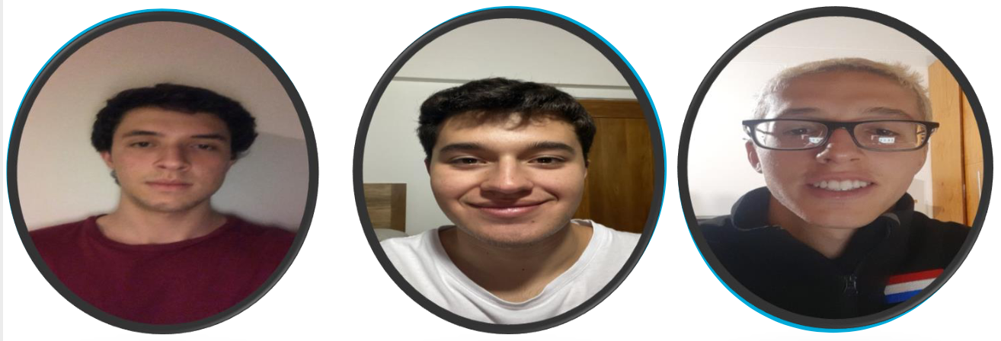

Presentación del equipo
Juan Felipe Vargas
Implementación del código
Mateo Zapata
Revision del código
Tomas Jaramillo
Estudio Bibliografico
Andrea Serna
Revisión de la literatura
Mauricio Toro
Preparación de los datos
https://github.com/tjaramillm/EDA-GPS

Slide 3
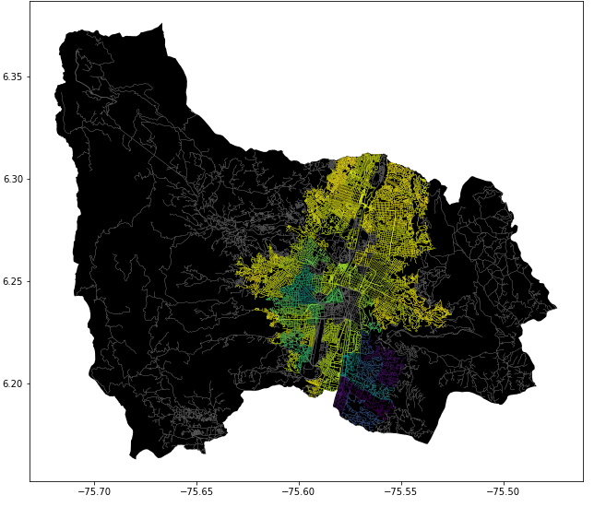
Planteamiento del problema
Algoritmo para el camino más corto
Calles
de Medellín, Origen y Destino
Tres caminos que reducen tanto el riesgo de acoso como la distancia
https://github.com/tjaramillm/EDA-GPS

Slide 4
Algoritmo de solución
Complete esta diapositiva
Para la segunda entrega
Algoritmo de Dijskra
Calles
de Medellín, Origen y Destino
Un camino que reduce tanto la distancia como el acoso
Añada el nombre de su algoritmo
https://github.com/tjaramillm/EDA-GPS

Slide 5
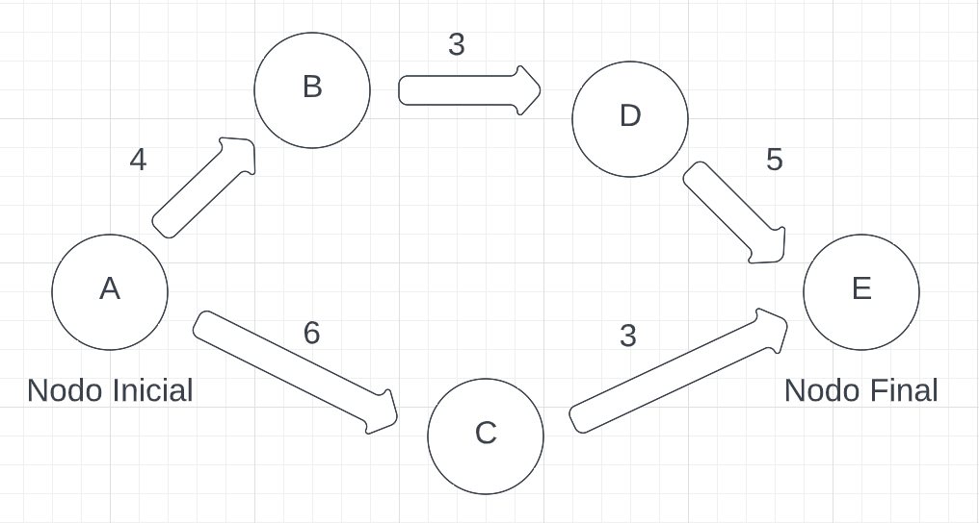
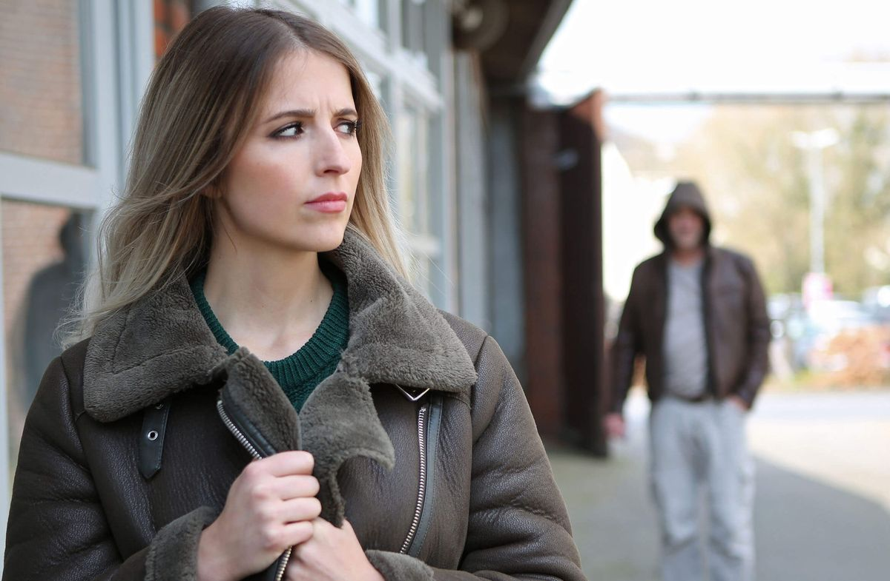
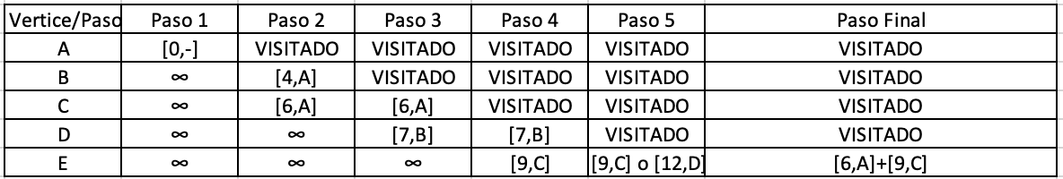
Explicación del algoritmo
En nuestro código del Algoritmo de Dijkstra, tenemos computado las aristas como la multiplicación de la distancia por el riesgo, y cada nodo es una coordenada dentro del archivo.
https://github.com/tjaramillm/EDA-GPS

